Slide 1
PSMPA: Patient Self-Controllable and Multi-Level Privacy-Preserving Cooperative Authentication in Distributed m-Healthcare Cloud Computing System
PSMPA：分布式云计算护理系统下，患者可自控与多层次隐私保护合作认证机制

Slide 2
目录：
一、论文大致工作及贡献（1-3）
二、算法基础（4）
三、模型设计及算法细节（5-6）
四、分析及结论（7-8）

Slide 3
一、论文大致工作及贡献（1-3）

Slide 4
论文背景：
分布式医疗保健云计算系统已被越来越多地采用，分布式移动医疗云计算系统通过共享医疗服务提供者的个人健康信息，大大促进了医疗咨询的高效病人治疗。然而，这也带来了同时兼顾数据保密和患者身份隐私的挑战，特别是如何确保患者个人健康信息的安全性和隐私性。
至于安全性方面，主要问题之一是病人个人健康信息的访问控制，即只有经过授权的医师或机构才能在分布式移动医疗云数据共享过程中恢复病人的个人健康信息计算系统。因此，在分布式医疗云计算系统中，哪些患者的个人健康信息应该分享，哪些医生应该与他们分享个人健康信息，这已经成为两个棘手的问题，需要迫切的解决方案。

Slide 5
论文背景：
利用基于属性的加密技术，提出了一种细粒度分布式数据访问控制方案。当且仅当患者和医生在物理世界中相遇时，基于约会的访问控制方法提供访问权限。最近，为了确保云计算中的个人健康记录，构建了一个以多用户设置为中心，以病人为中心的细粒度数据访问控制。然而，它主要关注的是中央云计算系统，它不足以有效处理m-healthcare云计算系统中日益增多的个人健康信息。
此外, 由于患者与专业医师之间的频繁沟通，可以得出的结论是，患者患有某一特定疾病的概率很高，因此只能保证患者的个人健康信息在honest-but-curious的云服务器模式下的数据保密。不幸的是，在恶意模型下，如何保护患者的数据机密性和分布式医疗保健云计算场景中的身份隐私问题仍未得到解决。

Slide 6
论文大致工作：
为了解决这一问题，本文建立了一种新的授权访问隐私模型(AAPM)，考虑同时实现数据保密性和高效率的身份隐私。患者可以通过设置一个支持灵活阈值谓词的访问树来授权医生。直接授权的医师、间接授权的医师和医疗咨询中的未经授权的人员，可以通过使用自己的属性集满足访问树的要求，分别解读个人健康信息和/或验证患者的身份。
最后，安全证明和仿真结果说明了我们的方案能够抵御各种攻击，并且在计算、通信和存储开销方面远远优于之前的方案。

Slide 7
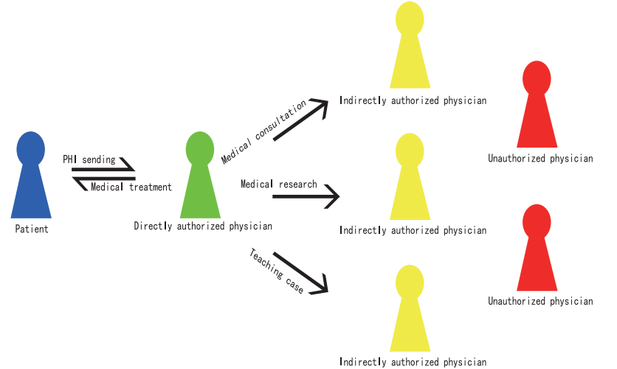
m-Healthcare云计算系统的多重安全和隐私级别
直接授权的医生在当地的医疗服务提供者中使用绿色标签，由患者授权，可以访问患者的个人健康信息，并验证患者的身份；
间接授权的医师，在远程医疗服务提供者中有黄色标签的医生，由直接授权的医师授权给医疗顾问或一些研究目的，他们只能获取个人健康信息，但不能访问病人的身份；
对于有红色标签的未经授权的人，什么也不能得到。
图1
m-Healthcare云计算系统的多重安全和隐私级别

Slide 8
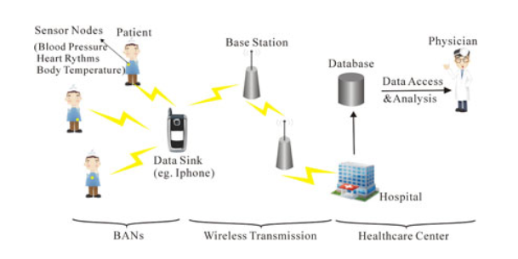
分布式医疗保健云计算系统的网络模型：
图2所示的基本医疗保健系统主要由三个组成部分组成:
身体区域网络(BAN)
无线传输网络
配备自己的云服务器的医疗服务提供者。
图2
电子卫生系统的基本架构

Slide 9
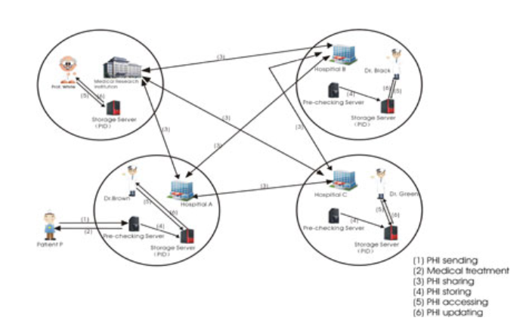
分布式医疗保健云计算系统的网络模型：
图3有三家分布式医疗机构A、B、C和医学研究机构D。
假设病人P在医院A，所有她/他的个人健康信息储存在医院A的云服务器。
A医院需要对患者P的个人健康信息进行三次难以区分的转录模拟，与B、C、D合作进行医疗咨询或其他研究目的。
图3
分布式移动医疗云计算系统概述

Slide 10
论文主要贡献：
(1)建立了多层次隐私保护合作认证的新授权可访问隐私模型(AAPM)，通过设置一个支持灵活阈值的访问树，允许患者将相应的权限授权给分布在分布式医疗服务提供商的不同类型的医生。
(2)基于AAPM，提出了分布式移动医疗云计算系统中患者自我控制的多层次隐私保护合作认证方案(PSMPA)，实现对患者安全与隐私的三个不同层次的要求。
(3)安全证明和仿真结果表明，我们的方案在保护隐私能力、计算、通信和存储开销方面远远优于以前的构造。

Slide 11
二、算法基础（4）

Slide 12
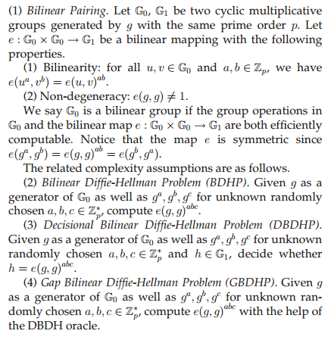
4.算法基础：
(1)双线性映射：G0, G1是由g生成的两个循环的乘法群，用相同的主序p，让e: G0 *G0 →G1是具有以下属性的双线性映射。
双线性；
非退化性；

Slide 13
三、授权访问隐私模型与PSMPA设计（5-6）

Slide 14
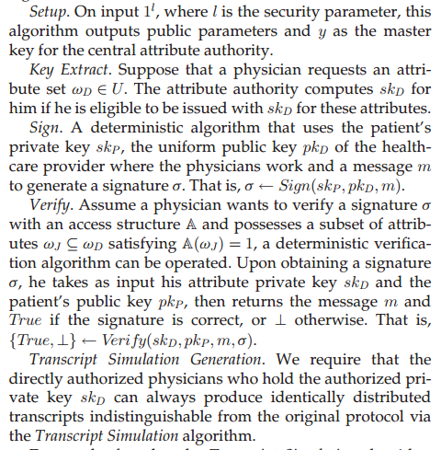
5.1基于属性的指定验证者签名方案(ADVS)
针对分布式移动医疗云计算系统的安全性和隐私性要求，提出了一种基于ADVS的患者自可控、多层次隐私保护协同认证方案。
主要包括以下五种算法:
建立
密钥提取
签名
验证
验证转录模拟生成

Slide 15
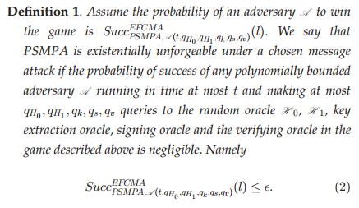
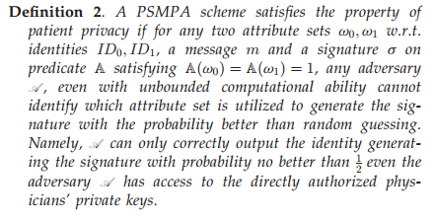
5.2对手模型
不可伪造性
初始阶段
设置阶段
查询相
伪造的阶段
匿名性

Slide 16
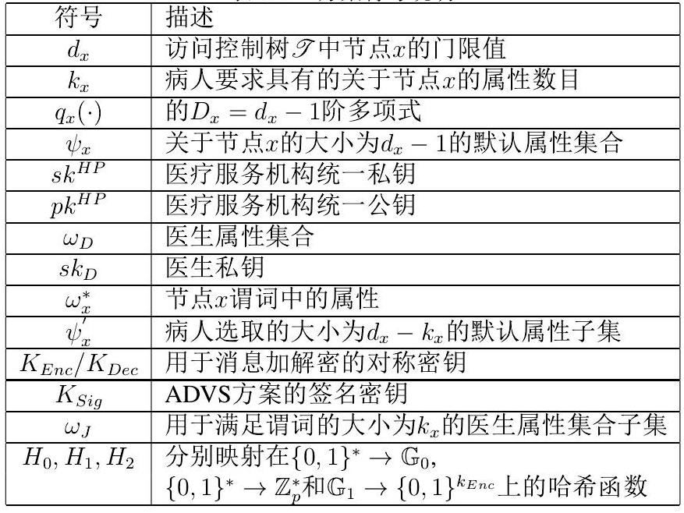
6.PSMPA设计
在这一节中，给出PSMPA的详细设计，以实现三个不同级别的安全和隐私保护需求。方案中使用的符号如下表所示。

Slide 17
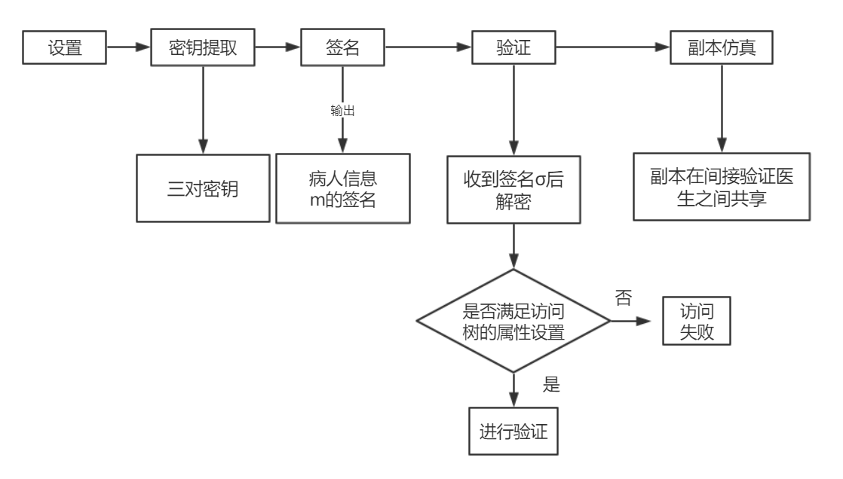
流程

Slide 18






Setup
P阶乘法群 生成元g
建立双线性映射e$=G_{0}G_{0}→G_{1}$
随机选择 计算
Select 散列函数：
默认属性集：
Notes:
在setup阶段，首先G0是一个阶为素数p的乘法群，g是他的生成元，构造双线性映射e，…，随机选择g1属于G0，…，接着选择三个密码学抗碰撞哈希函数，…，其中kenc是病人所选的安全对称加密体制的私钥长度，因为后续过程需要用h2来生成密钥；
另外，如果多项式qx（）是访问树中有关叶子节点的多项式，那么就会从zp中选取一个的默认属性集φx，大小为dx-1

Slide 19



Key Extract
病人私钥 ,对应公钥
医院统一私钥 ,对应的公钥
医生属性私钥：
公开参数：
Notes:
Key Extract 阶段，主要是生成三个密钥…，假设病人所在的医疗服务中心拥有一个所有医生共享的全局统一私钥，…，

Slide 20



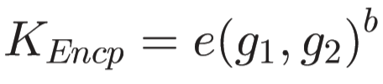

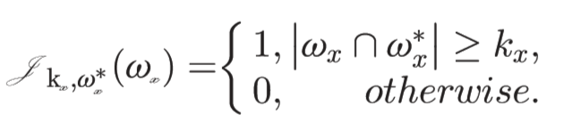

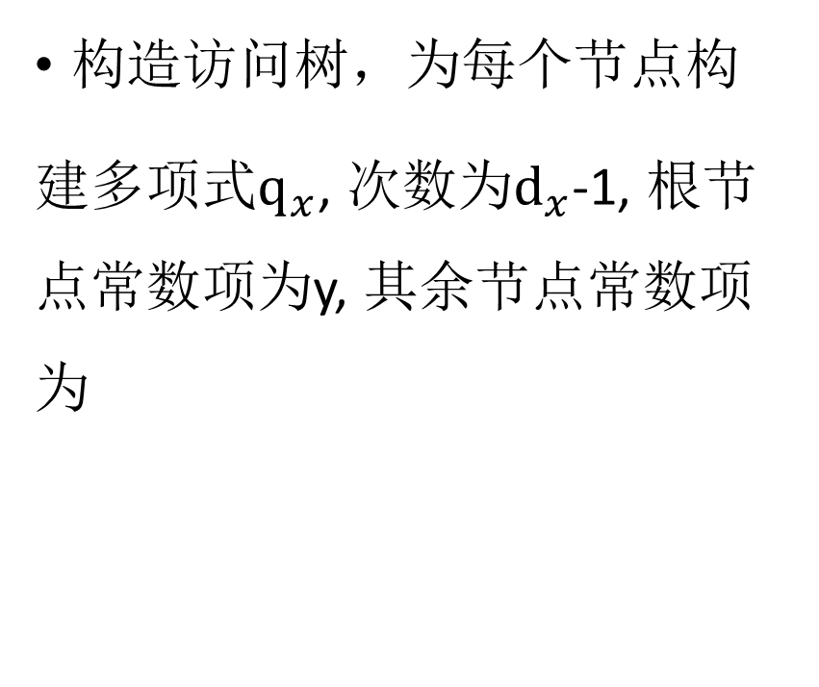
Sign
构造访问树，为每个节点构
建多项式$q_{x}$, 次数为$d_{x}$-1, 根节点常数项为y, 其余节点常数项为
计算
生成密钥：
Notes:
签名阶段需要输出关于病人个人健康信息m的密文医疗数据的签名，并且只有属性集合满足访问控制树的直接授权医生才能正确验证这个签名并解密相应的明文消息m。首先构造访问树，…，常数项确定后随即选取其他dx-1个点来完成多项式qx的定义。具体来说，每个节点谓词可以表示为这个形式，…，
为了生成消息m有关访问树的签名，对于访问树中的任一叶子节点x，令其对直接授权医生的当前门限值为kx，病人需要计算，…，默认子集，…

Slide 21









Sign
病人随机选择 ,其中 , 公布
计算：
输出签名：
Notes:
签名的最后阶段，…，其中pkhp是医院的统一公钥，kenc是对称密钥

Slide 22





Verify
解密
若属性集满足访问结构，则可以进一步执行如下验证算法
选择大小为$k_{x}$的子集 并对于每个 选择
Notes:
收到签名后，本地医疗服务中心的医生可以解密C0得到B||Bpi，因为所有的本地医院的医生共享医院的统一私钥（倒回去）…
对任意叶子节点x，为了验证相关谓词的签名，需要证明在集合Ω*中至少拥有kx个属性，医生首先选择…

Slide 23
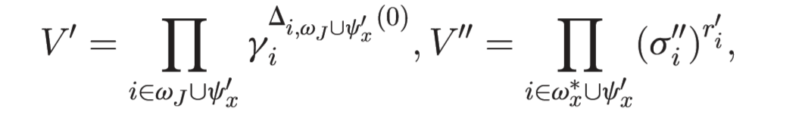
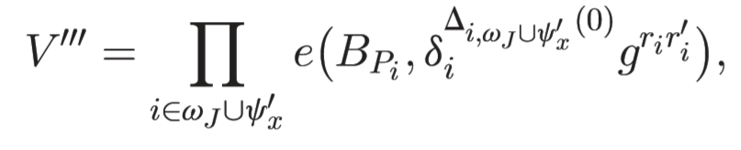
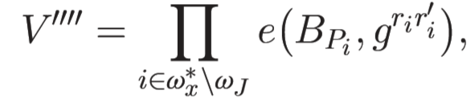
Verify
计算如下参量

Slide 24
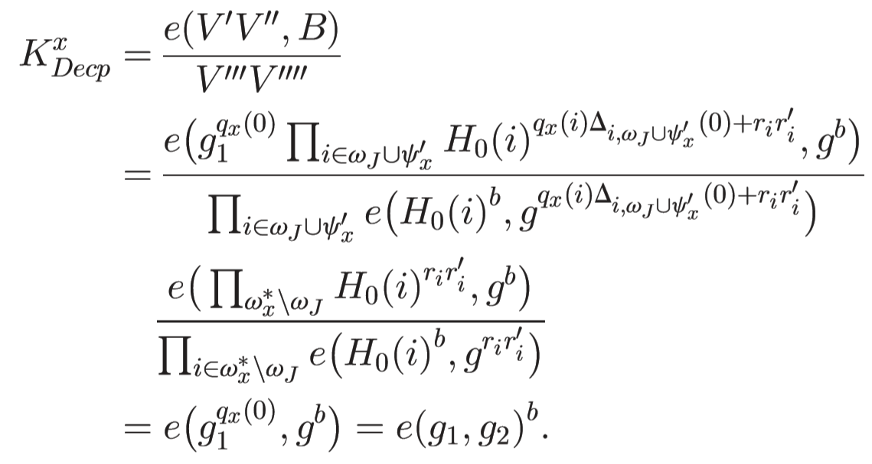
Verify
验证运算：
Notes:
这里运用到了双线性映射的性质，…，前一部分把v“拆分为两个部分，…，交换指数后约分，后一部分约分为1，连乘符号可以放进括号内，qxi乘以对应的拉格朗日差值系数就可以化为qx（0）

Slide 25
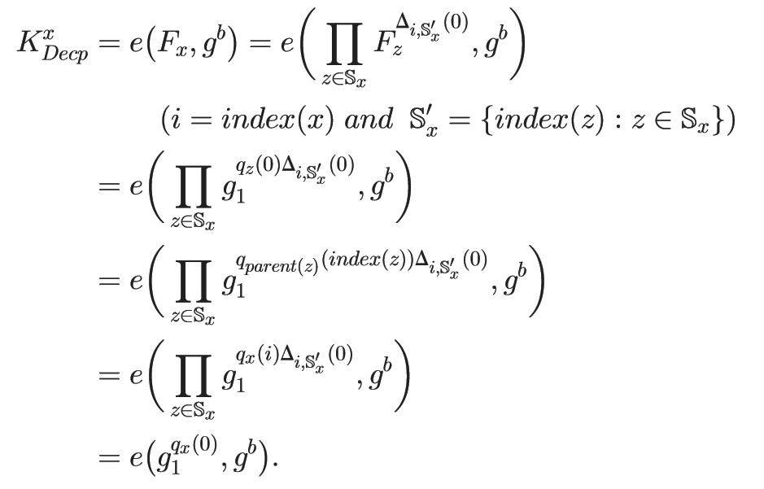
Verify
若非叶子节点，则继续递归运行
Notes:
接下来考虑x是非叶节点的一般情形，对于x的孩子节点z，递归调用相同的验证算法，并存储部分输出结果Fz，令Sx是一个使得Fz不为空的大小为kx的孩子节点z的集合，如果不存在这样的集合，那么说明该节点不被满足，如果错在，医生计算…
Fx的输出可以用kx个Fz连续乘法推出来，i=index（x），这里可能是印刷错误，应为z，将z节点的index值代入父节点的多项式可以计算出自身多项式的常数值，也就是自己保存的子秘密…，将连乘符号放到指数上，qxi乘以对应的拉格朗日差值系数就可以化为qx（0）

Slide 26
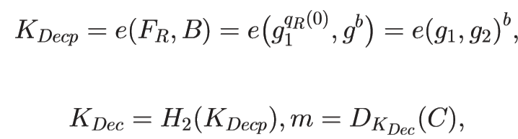
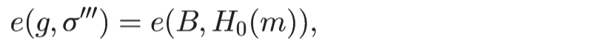
Verify
最后计算：
验证条件：
若二式均成立则返回true
Notes:
医生通过调用根节点R上的验证算法，就可以得到…，解密得到明文m，
验证条件，hc是医院的统一私钥

Slide 27







Transcript Simulation
当需要进行咨询时发送病历副本
直接认证医师为每次咨询 j 生成
计算 隐藏病人信息
重复上述签名算法，输出副本
非直接认证医师无 , 故无法从签名中恢复出
只能拿到病人健康信息m
Notes:
当需要进行医疗会诊或者医药研究工作的时候，直接授权医生发送副本，对每个病人的医疗会诊j提供唯一的会话密钥ssj，病情复杂的情况下，每个病人的医疗会诊需求非常有限，最多2-3次，所以ssj不需要频繁生成，

Slide 28
四、分析及结论（7-8）

Slide 29
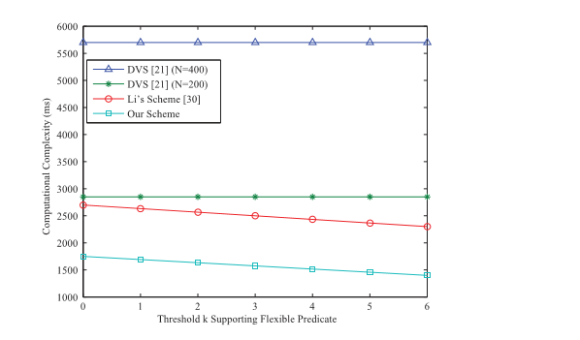
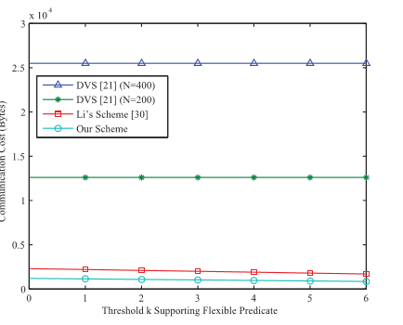
分析
安全分析
不可伪造性
身份匿名性
性能分析
通信开销
存储开销
计算开销
1.Comparison of computational overhead among DVS, Li’s scheme and PSMPA towards k.
2.Comparison of communication overhead among DVS, Li’s scheme and PSCMA towards k.

Slide 30
结论
授权访问隐私模型和一个病人可控多层次隐私保护合作身份验证方案，实现三个不同级别的安全性和隐私要求，其次是正式的安全证明和效率评价,说明PSMPA能抵抗各种恶意攻击和远优于先前计划的存储、计算和通信开销。
比属性基加密与指定验证者签名直接相结合的混合方案更优

Slide 31
Thanks！

